Slide 1

Stress Ulcer Prophylaxis in the Intensive Care Unit (SUP-ICU)
Information til plejepersonale
Mette Krag, Læge
Intensiv Terapiklinik 4131
Rigshospitalet
Email: contact@sup-icu.com
www.sup-icu.com

Slide 2
Baggrund
  Kritisk syge patienter er i risiko for at udvikle gastrointestinal (GI) blødning
  Stress ulcus profylakse (SUP) anbefales men evidensen for effekten er dårlig og der er mistanke om potentiel skade i form af:
    Pneumoni
    Clostridium difficile infektion
    Kardiovaskulære komplikationer

Slide 3


Formål med forsøget
At undersøge fordele og ulemper ved brug af SUP med PPI på intensiv
Potentielle fordele:
Forebygger GI blødning
Potentielle ulemper:
Øger risikoen for:
- Pneumoni
- Clostridium difficile infektion
- Kardiovaskulære events

Slide 4
RCT - Metode
Design: Et randomiseret multicenter placebo-kontrolleret klinisk forsøg med blinding
Setting: 50 intensivafdelinger i Europa

Slide 5
RCT - Metode
Intervention: Pantoprazol 40 mg x 1 IV fra indlæggelse til udskrivelse fra intensiv eller død, maks 90 dage.
Comparator: Placebo
Outcome: 90-dages mortalitet

Slide 6

Screening og randomisering

Slide 7
Screening
  Alle voksne, akut indlagte patienter med én eller flere risikofaktorer (inklusionskriterier) skal screenes af afdelingens læger
  Hjælp lægen med at huske, at der ikke må ordineres PPI (nexium, pantoprazol, pantoloc mm) før patienten er screenet

Slide 8
Screening
  HUSK ALTID SAMTYKKE FRA 2 LÆGER DER ER UAFHÆNGIGE AF FORSØGET
  Samtykket SKAL foreligge før randomisering
  Samtykket kan initialt være mundtligt
  Notér fulde navne på lægerne i journalen
  Indhent hurtigst muligt samtykke fra pårørende, egen læge og om muligt patienten selv

Slide 9
Inklusionskriterier
Akut indlagt på intensiv afdeling
Mindst 18 år gammel
Mindst én af følgende:
    Shock (kontinuerlig infusion af vasopressor eller inotropika, MAP < 70 mm Hg, systolisk blodtryk < 90 mm Hg ELLER laktat > 4 mmol/l)
    Dialyse (alle typer)
    Invasiv mekanisk ventilation med forventet varighed > 24 timer. Ved tvivl svar ’JA’
    Akut koagulopati (trombocytter < 50 x 10^9/l, INR > 1.5 ELLER PT > 20 sek.)
    Kronisk koagulopati (trombocytter < 50 x 10^9/l, INR > 1.5 ELLER PT > 20 sek. indenfor de seneste 6 måneder)
    AK behandling (IKKE tromboseprofylakse eller profylaktisk acetylsalicylsyre)
    Kronisk leversygdom (anamnese med portal hypertension, blødende eosophagusvaricer eller hepatisk encephalopati, eller cirrhose bekræftet ved biopsi, CT eller ultralyd)

Slide 10
Eksklusionskriterier
  Kontraindikationer for protonpumpehæmmer (inkl behandling med atazanavir (HIV medicin))
  Igangværende daglig behandling med PPI og/eller H2-receptor antagonister
  Gastrointestinal blødning af enhver oprindelse under nuværende indlæggelse
  Diagnosticeret med peptisk ulcus under nuværende hospitalsindlæggelse
  Organtransplantation under nuværende hospitalsindlæggelse
  Hjernedød eller ophørt aktiv terapi
  Fertile kvinder med positiv graviditetstest (urin eller plasma hCG)
  Manglende samtykke (forsøgsværgesamtykke fra 2 læger)

Slide 11
Kan patienten indgå randomiseres patienten elektronisk til aktiv medicin eller placebo
Randomisering foretages af afdelingens læger

Slide 12
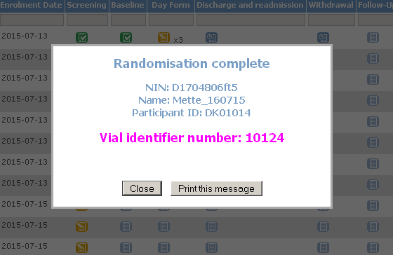
Det elektroniske system tildeler patienten et nummer på et hætteglas
Mulighed for at printe – ikke et krav

Slide 13
Som sygeplejerske kan du altid genfinde nummeret i medicinmodulet (se senere)

Slide 14
  Lægen ordinerer medicinen som vanligt i medicinmodulet som fx. ‘SUP-ICU forsøgsmedicin’ 1 gang dagligt
  Tilsæt 10 ml saltvand til hætteglasset og administrer medicinen til patienten

Slide 15

Medicindispensering

Slide 16
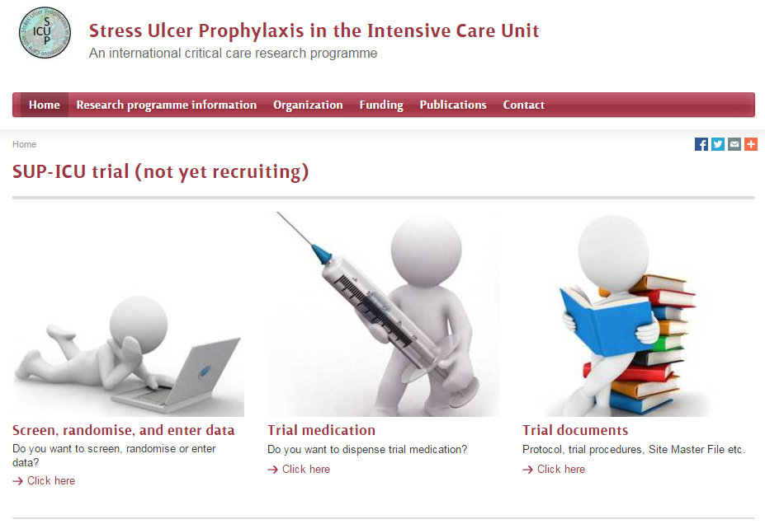
Gå til www.sup-icu.com

Slide 17
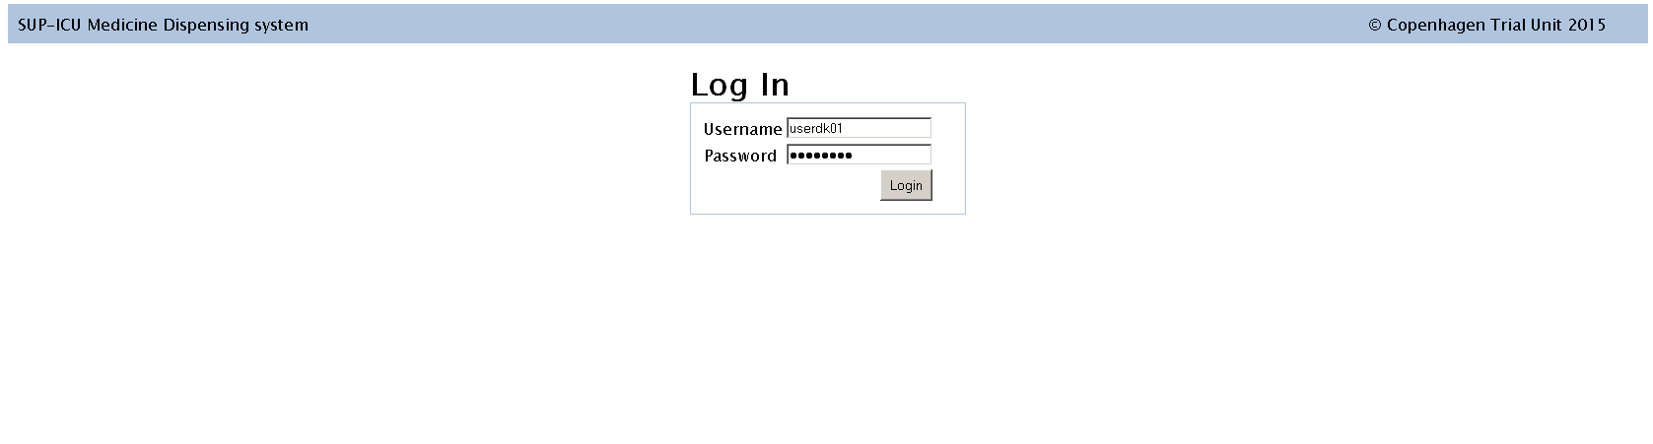
  Fælles log in på afdelingen

Slide 18
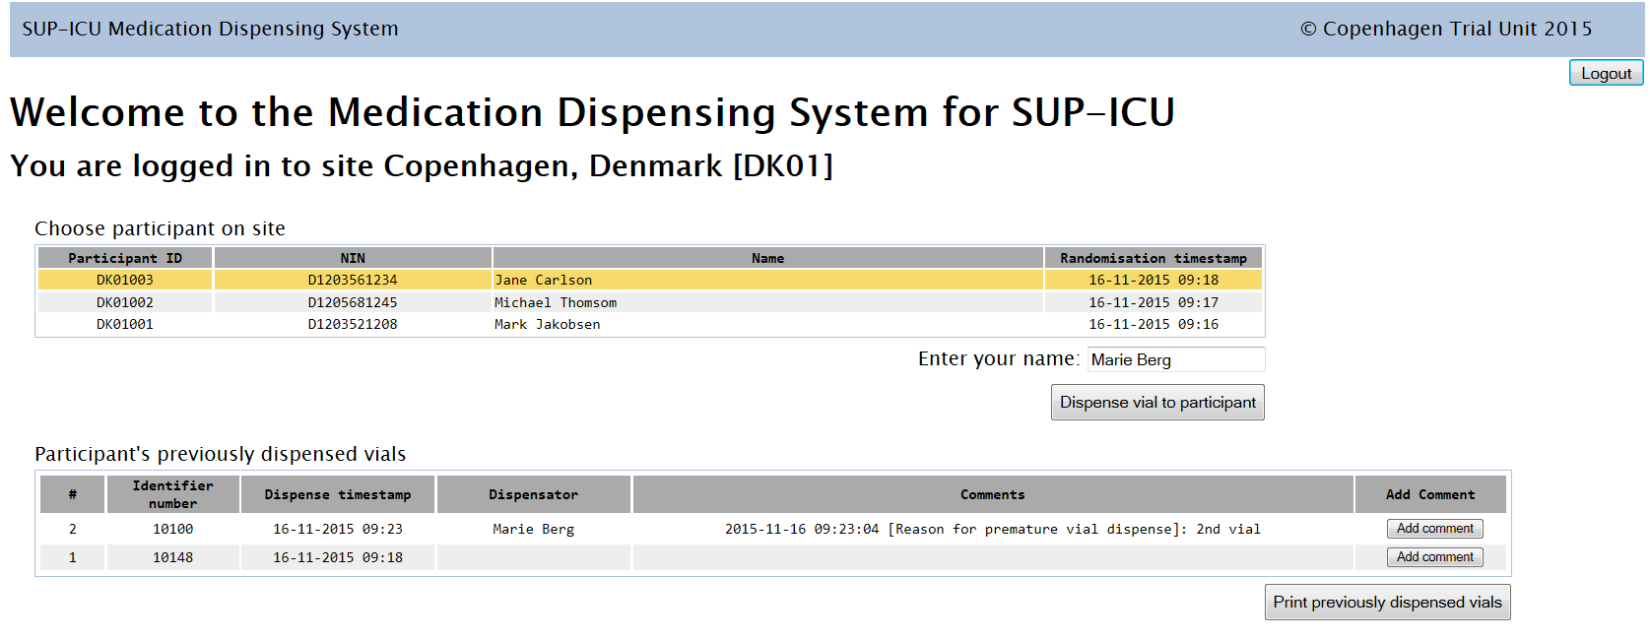
Vælg patienten på listen
Tidligere numre kan altid genfindes

Slide 19
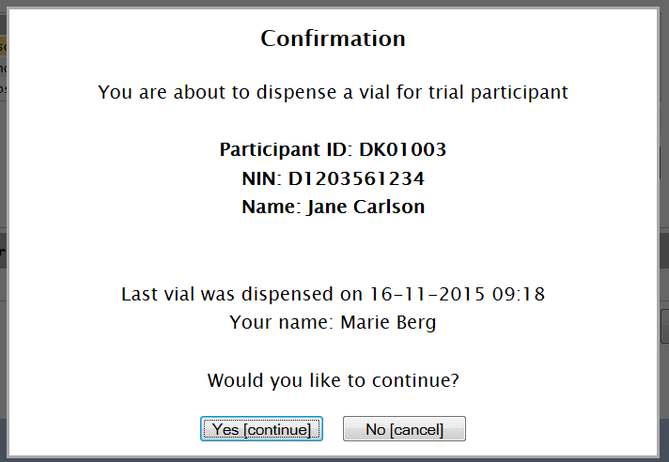
Bekræft
Notes:
Man kan ect screene senere under indlæggelsen

Slide 20
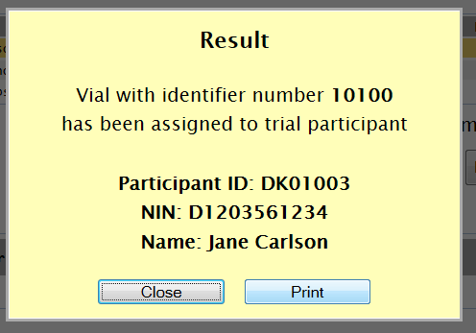
Vial identifier

Slide 21
Hvis hætteglasset ikke kan findes, er gået i stykker eller der er andre bemærkninger til dispensering/administration, skrives i notatfeltet.
Om nødvendigt gentages proceduren.

Slide 22
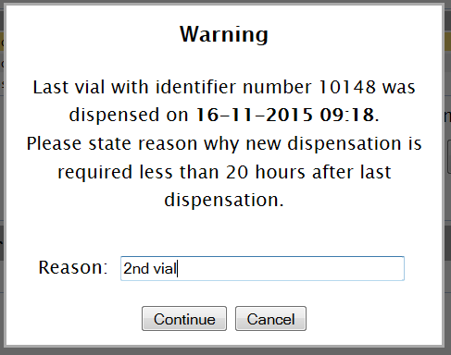
Warning
Hvis der er mindre end 20 timer mellem to administrationer kræves en kommentar for at fortsætte.
Dette kan f.eks. ske hvis patienten blev randomiseret før afdelingens normale tidspunkt for medicinadministration.
Skriv ‘2. dosis’ eller lignende.

Slide 23
Withdrawal
Ved behov kan patienten trækkes ud af forsøget:
  Indikation for behandling med PPI/H2RA (fx blødning)
  Klinisk beslutning (andre end ovenfor anført)
  Alvorlige bivirkninger
  Samtykke trukket tilbage

Slide 24
Afblinding
  Ring altid før afblinding hvis tiden tillader det
  To måder:
  1. Fjern den label der blinder glasset
  2. Oplys ‘vial identifier number’ (på hætteglasset) til koordinerende center. Kan genfindes i medicinmodulet hvis hætteglasset er kasseret.

Slide 25

Trial documents

Slide 26
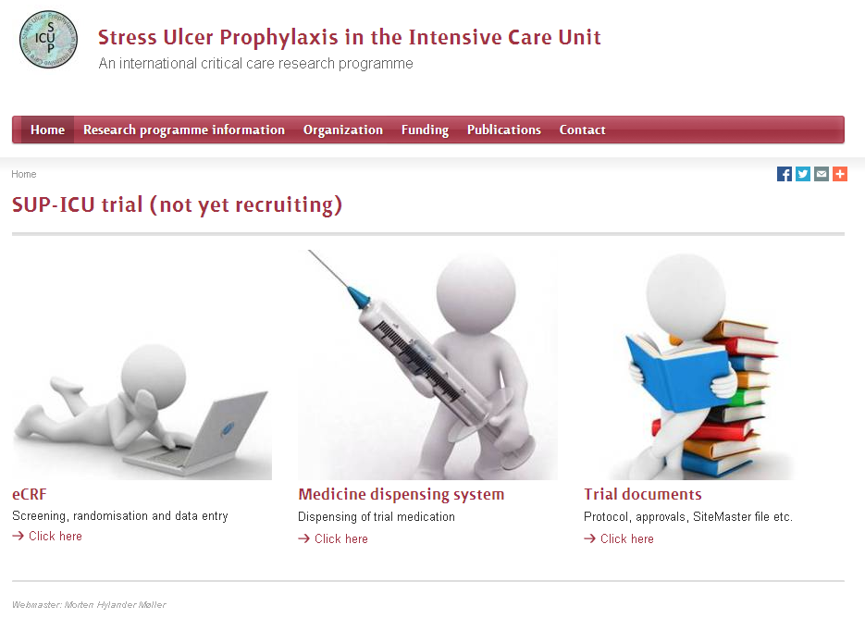
Gå til www.sup-icu.com

Slide 27
Trial documents
Her findes hjælpemidler i form af:
  Instrukser
  Lommekort
  Ophæng til opslagstavler/medicinrum
  SAR/SUSAR form
  Papir eCRF
  Materiale til site master file
Husk at du ALTID kan ringe til SUP-ICU
hotline 3545 7450 ved hov for hjælp.

